Slide 1
Y(세로)
(-12, 5)
(12, 5)
2사분면
1사분면
X(가로)
3사분면
4사분면
(-11, -5)
(10, -6)
입력
12
5
출력
1
입력
-12
5
출력
2
입력
-11
-5
출력
3
입력
10
-6
출력
4

Slide 2
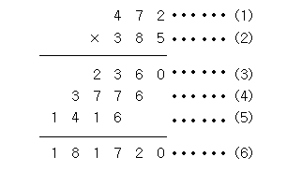
입력
472 (1)
385 (2)
출력
2360 (3)
3776 (4)
1416 (5)
181720 (6)

Slide 3
입력
1
출력
*
입력
4
출력
* *
* *
* *
* *
* *
* *
* *
* *
입력
2
출력
*
*
*
*
입력
3
출력
* *
*
* *
*
* *
*

